Slide 1
グシャの世界史探究授業 ギリシア文明④
アテネ民主政
（基礎固め編）
アテネはどのような経緯で
民主政が出現したのか？

Slide 2
ここ
資料：『詳説世界史研究』山川出版社

Slide 3
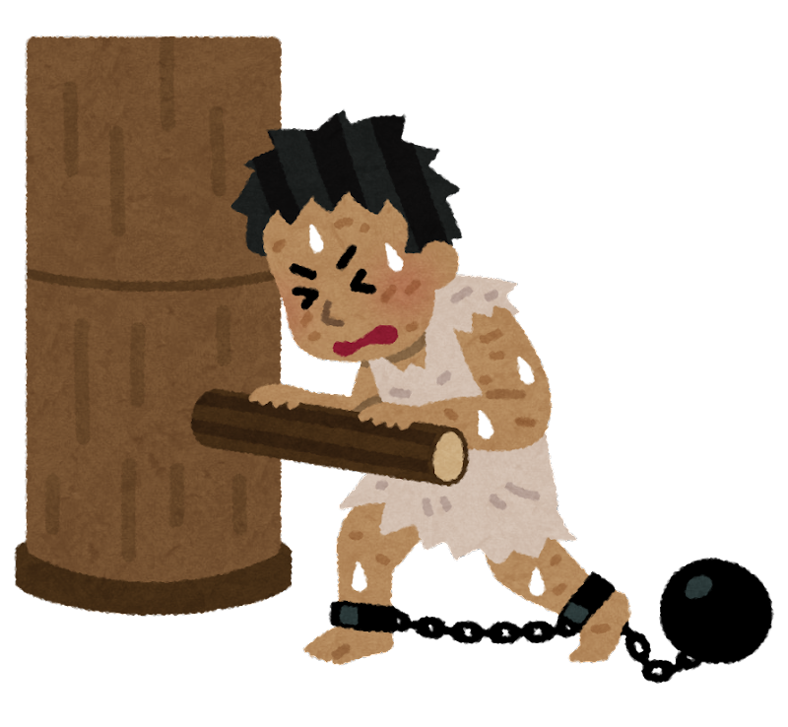
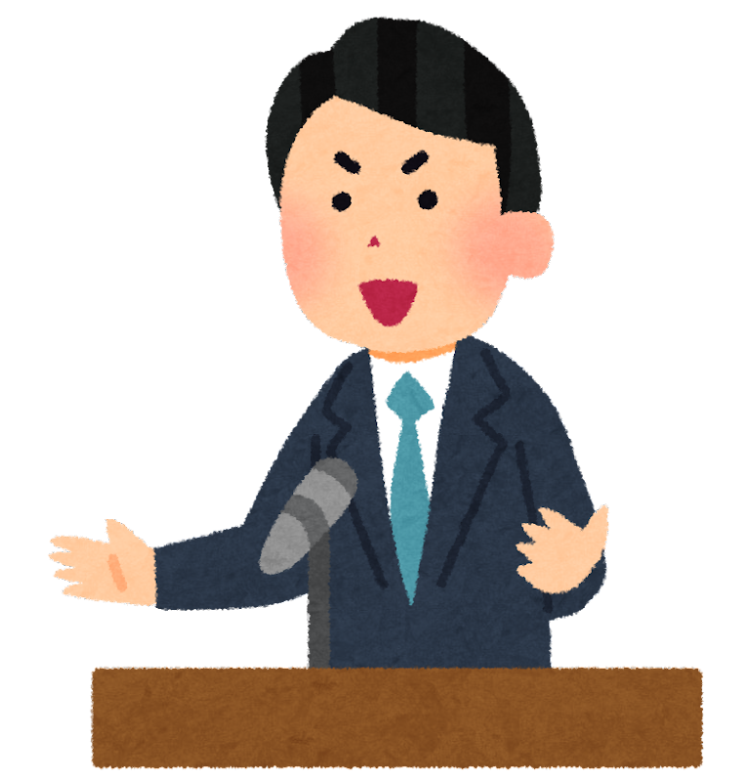
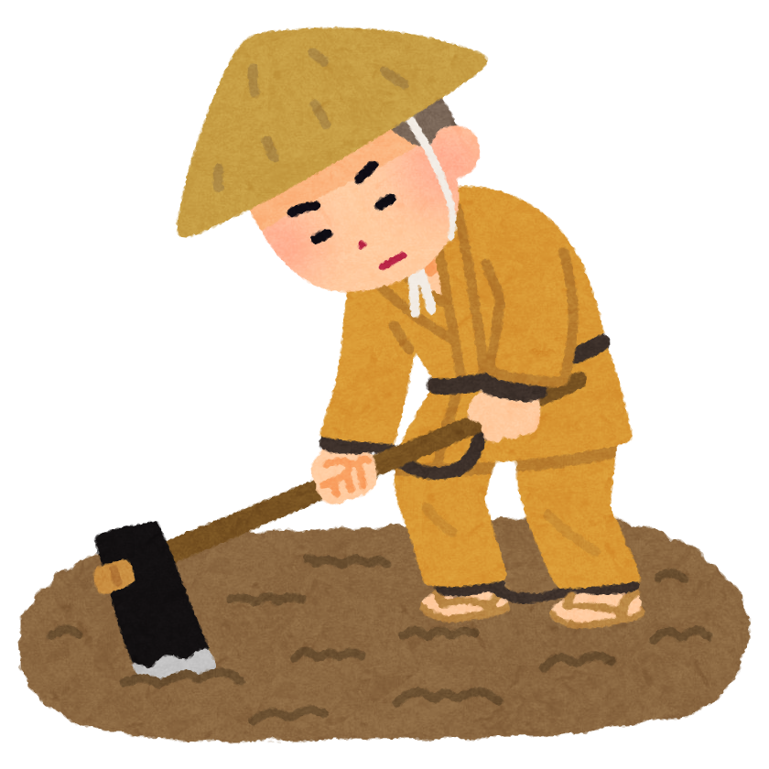
アテネの民主化
●ドラコン
法律の成文化
●ソロン
財産政治と債務奴隷禁止
●ペイシストラトス
僭主政治と中小農民の保護
●クレイステネス
10部族制と陶片追放

Slide 4
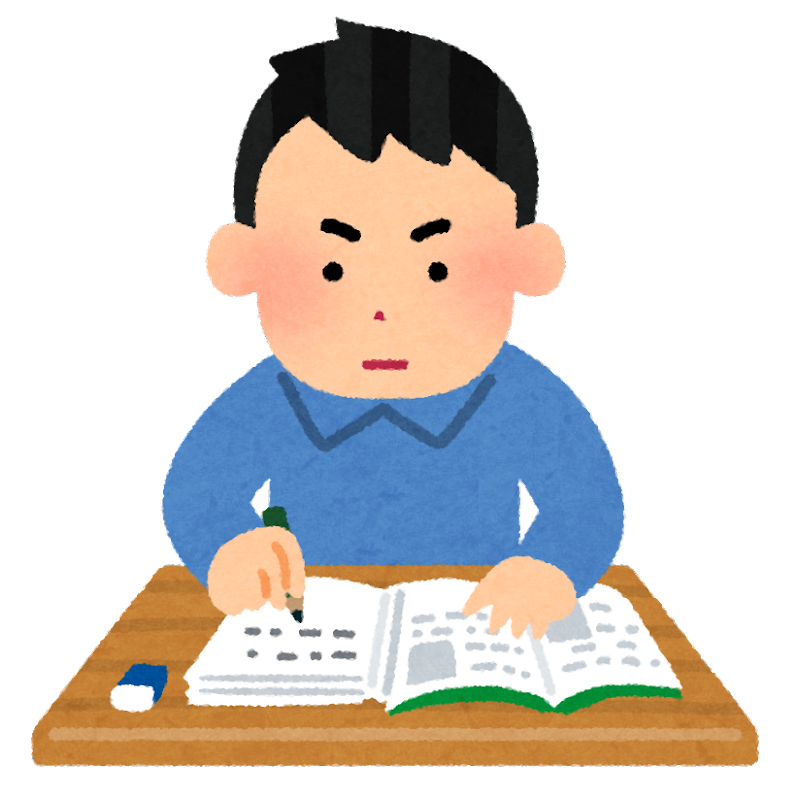
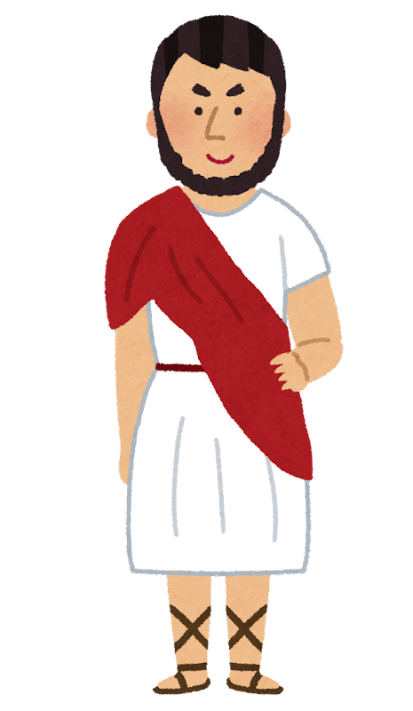
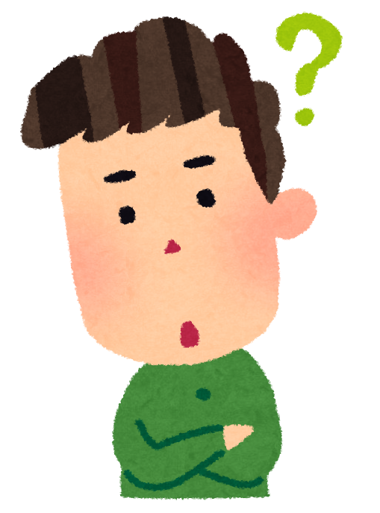
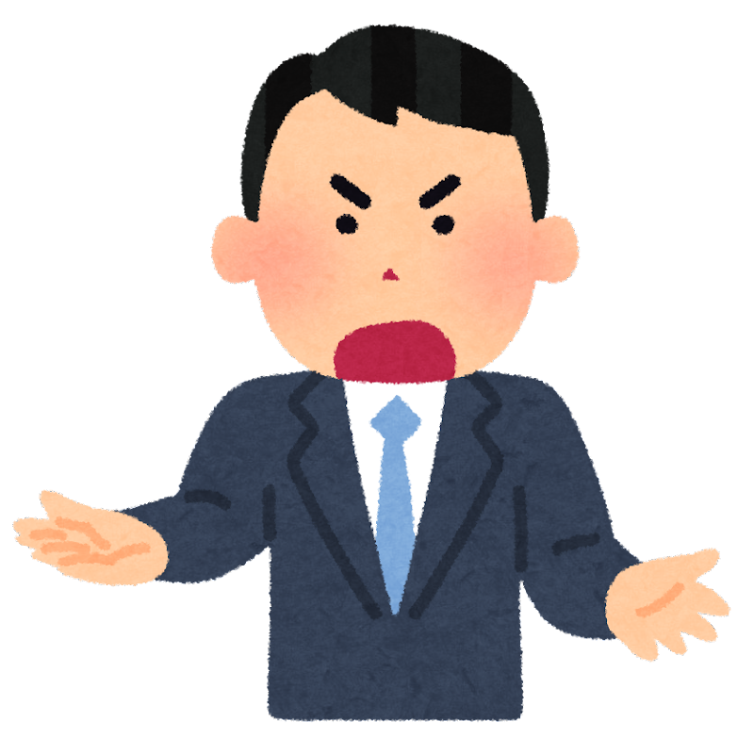
ドラコン
平民の法の
理解に貢献
法律の成文化
慣習法
平民に不利益だ！
法律の成文化
貴族が解釈
貴族
平民
ドラコン

Slide 5
アテネの民主化
●ドラコン
法律の成文化
●ソロン
財産政治と債務奴隷禁止
●ペイシストラトス
僭主政治と中小農民の保護
●クレイステネス
10部族制と陶片追放

Slide 6
資料：学習まんが世界の歴史、小学館

Slide 7
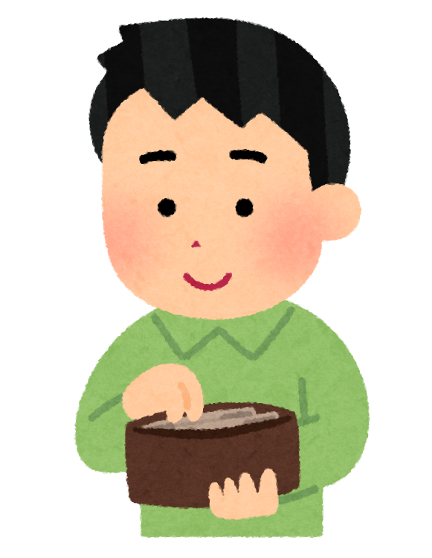
ソロン
財産額によって
市民の参政権規定
財産政治
重職役人にもなれるよ
民会には参加できるよ
第１等級 ・・・・・・・・・第４等級
平民にも政治に参加できるチャンス到来！

Slide 8
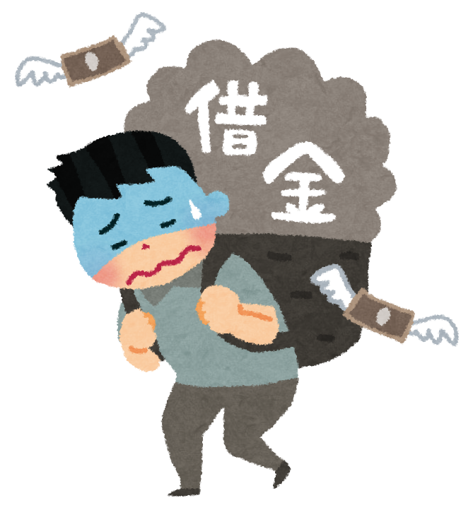
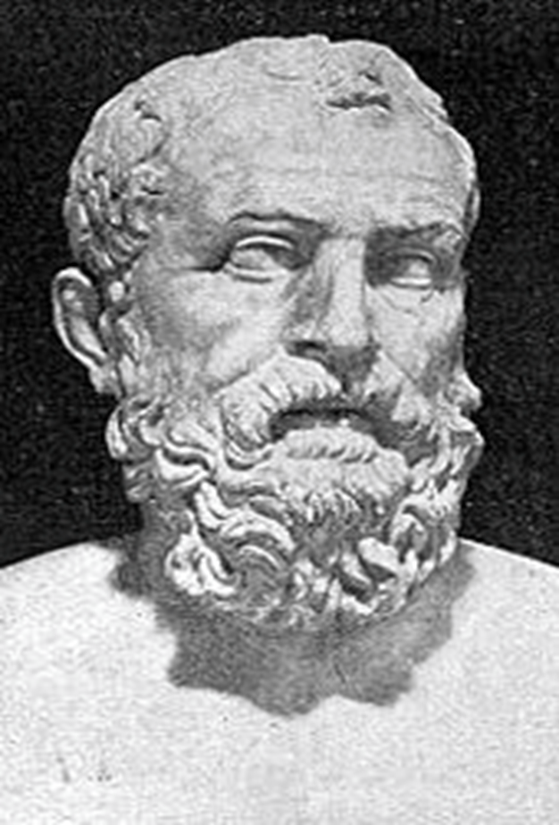
ソロン
債務奴隷禁止
返済できない
債務奴隷禁止！
身分転落
市民
債務奴隷
ソロン

Slide 9
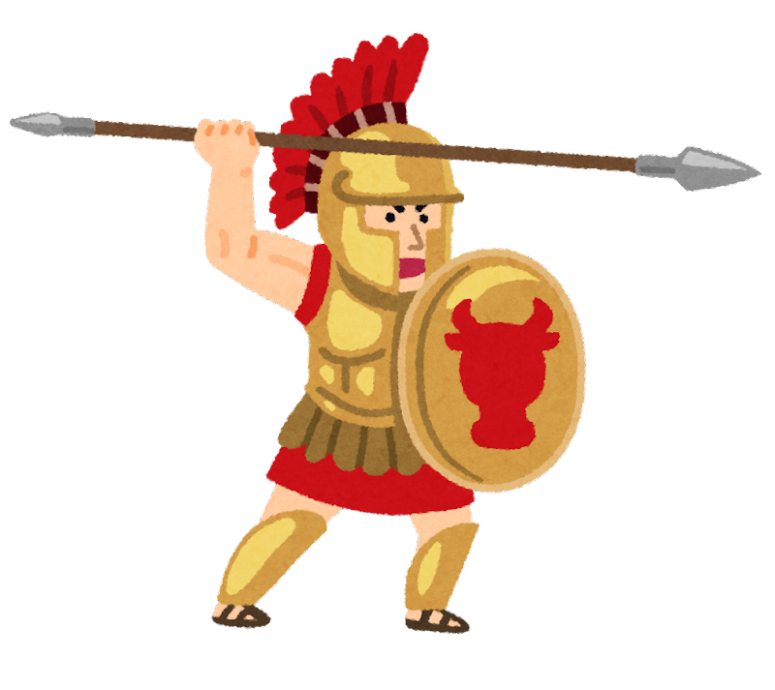
ソロン
なぜ債務奴隷を禁止にしたのか？
人材の流出
軍力の低下
身分転落
戦時
市民
債務奴隷
重装歩兵

Slide 10
アテネの民主化
●ドラコン
法律の成文化
●ソロン
財産政治と債務奴隷禁止
●ペイシストラトス
僭主政治と中小農民の保護
●クレイステネス
10部族制と陶片追放

Slide 11
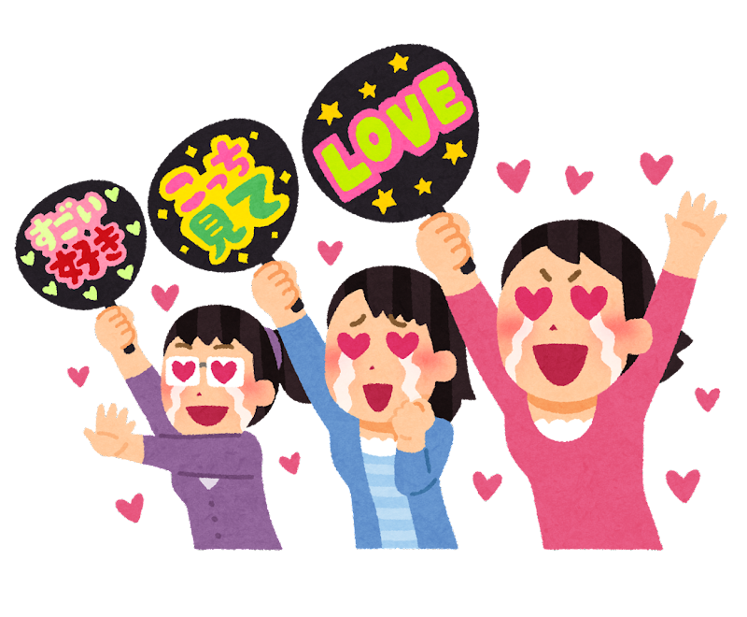
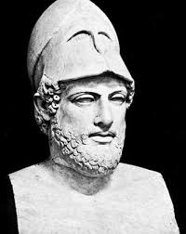
ペイシストラトス
僭
非合法に政権獲得
平民が支持
せんしゅ
僭主政治
政治
政権奪取
ペイシストラトス
貴族
護衛

Slide 12
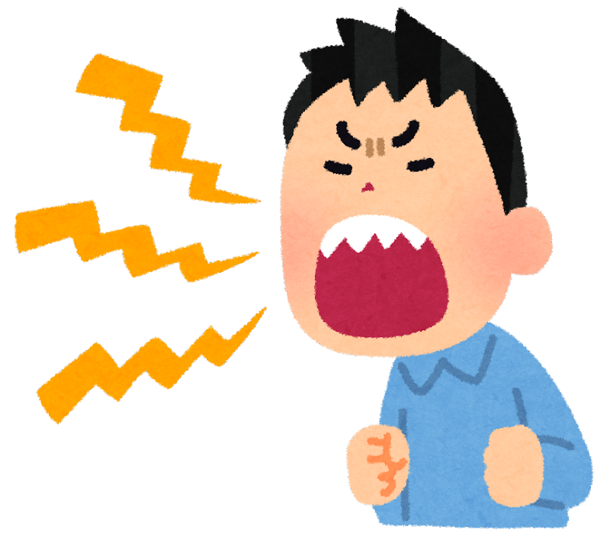
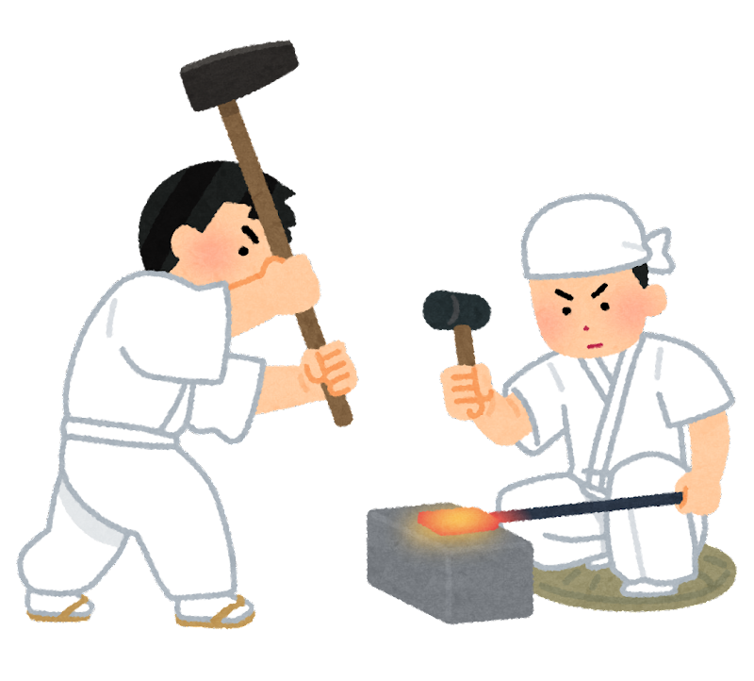
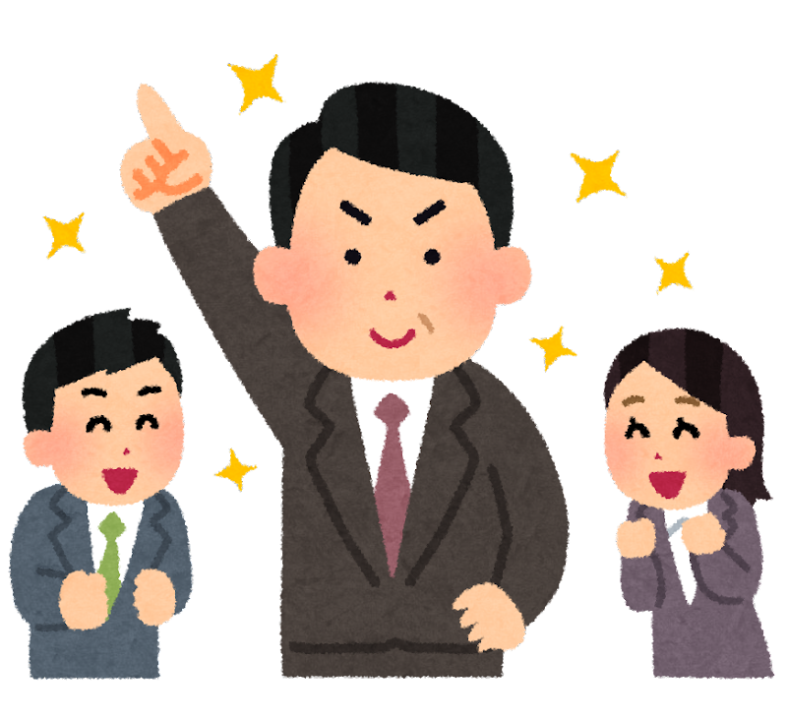
ペイシストラトス
僭主政治
独裁者が平民の支持により非合法に政権奪取し、統治すること
・資金の前貸し
暴力的
→ 中小農民の保護
・移民の受け入れ
→ 商工業の発展
優しい
民主政の支持基盤に
ペイシストラトス

Slide 13
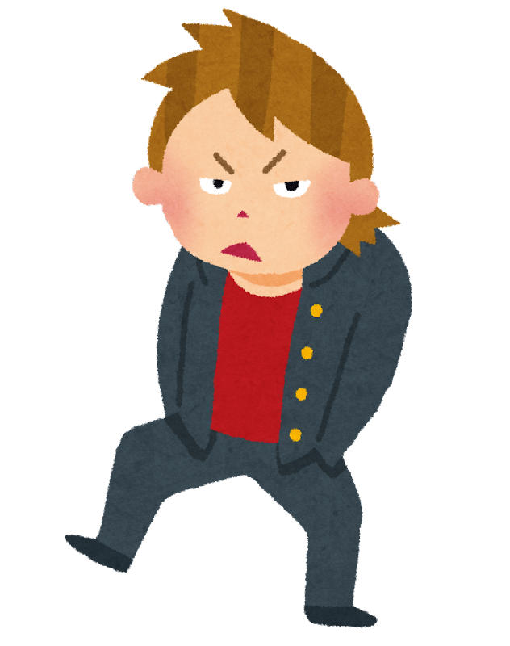
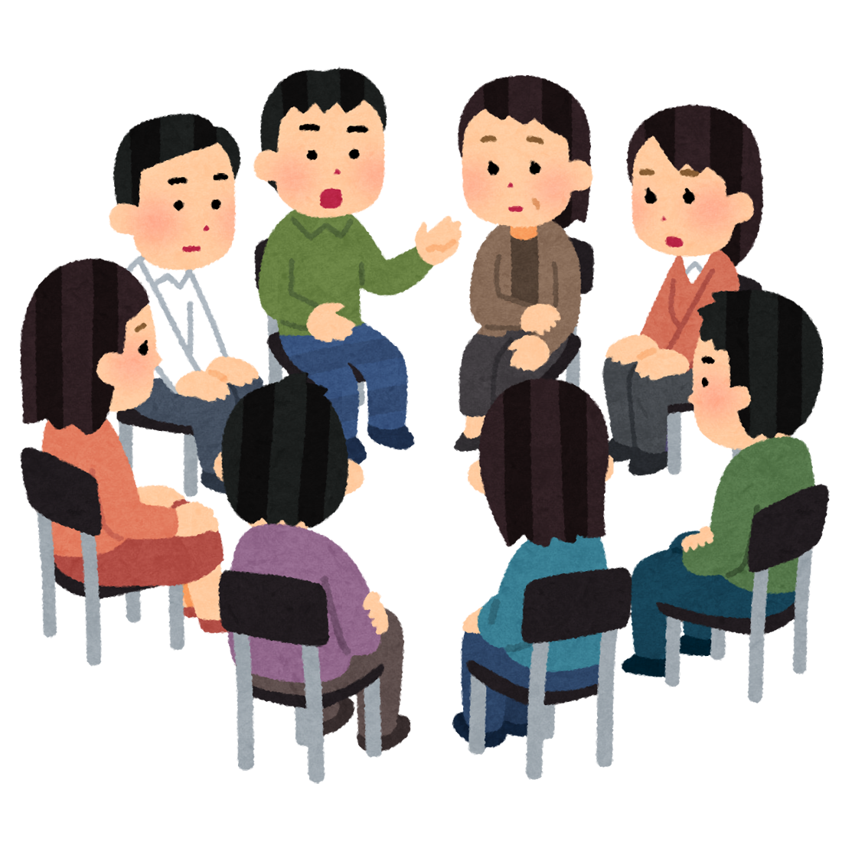
僭主政治の崩壊
ペイシストラトスの息子
民衆の声なんて聞かねぇ
俺の好きにする
ギリシア
暴君化
整いつつあった
僭主
ヒッピアス
民主政
市民の蜂起によって追放

Slide 14
アテネの民主化
●ドラコン
法律の成文化
●ソロン
財産政治と債務奴隷禁止
●ペイシストラトス
僭主政治と中小農民の保護
●クレイステネス
10部族制と陶片追放

Slide 15
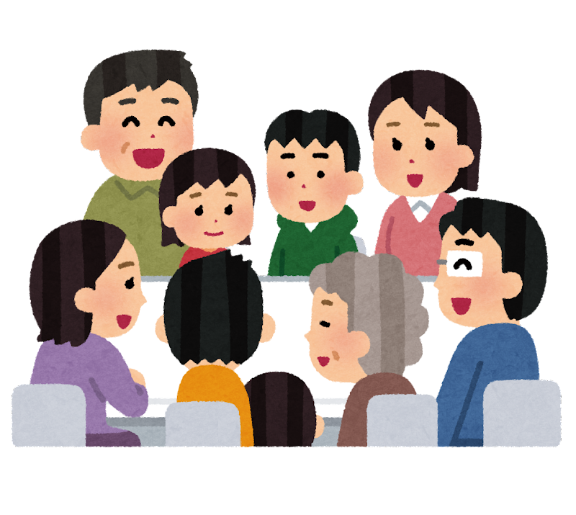
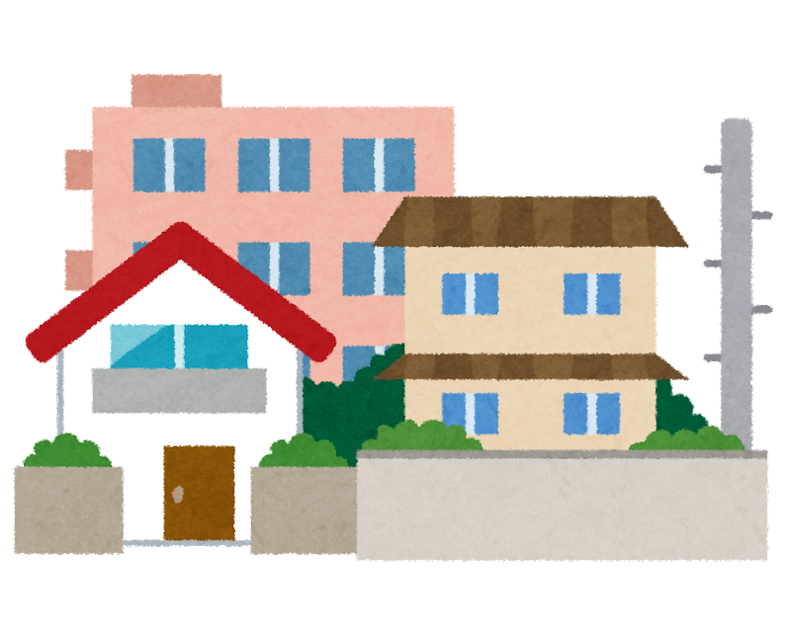
クレイステネス
部族制改革
以前
血縁による４部族制
以後
地縁による10部族制
・・・
A族
貴族が
有利
血縁
関係なし
B族
１区
C族
D族
２区
10区

Slide 16
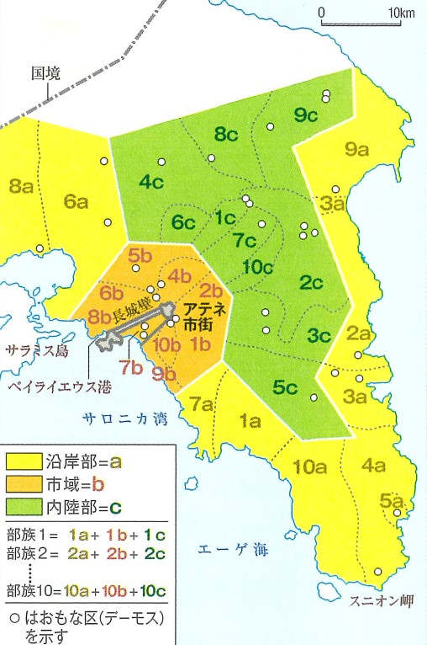
資料：『詳説世界史研究』山川出版社

Slide 17
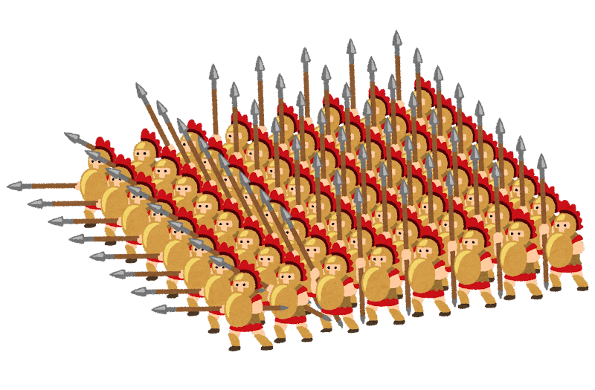
クレイステネス
10部族制
・議員の選出基準
→五百人評議会、民会
・軍編成の基準
地縁による10部族制
・・・
血縁
関係なし
１区
血統や貧富の差に
関わらず、
政治に直接参加できる
２区
10区

Slide 18
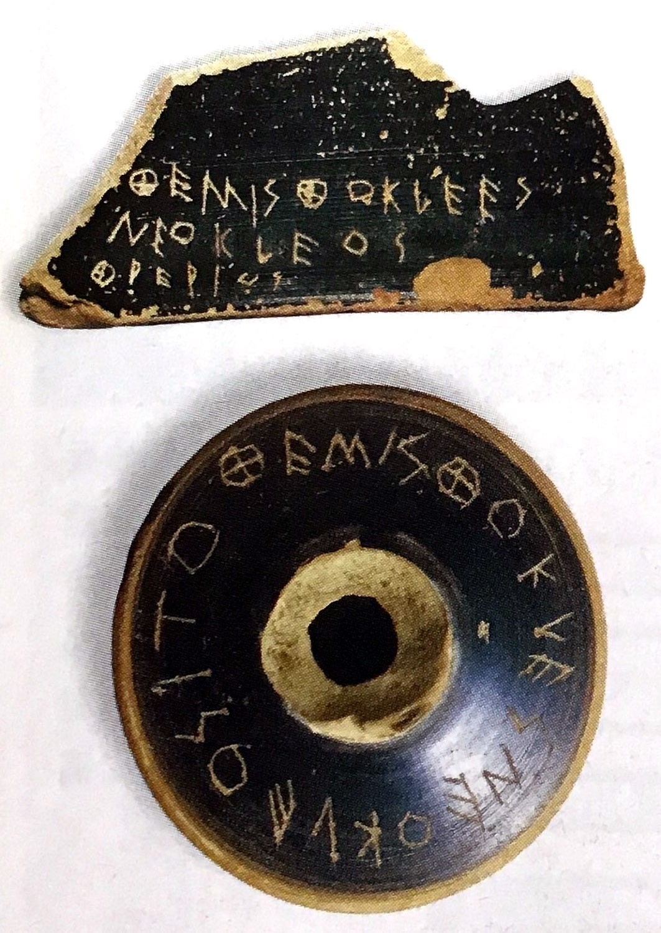
陶片（オストラコン）
どちらにもテミストクレスの名が刻まれている
資料：『詳説世界史探究』山川出版社

Slide 19
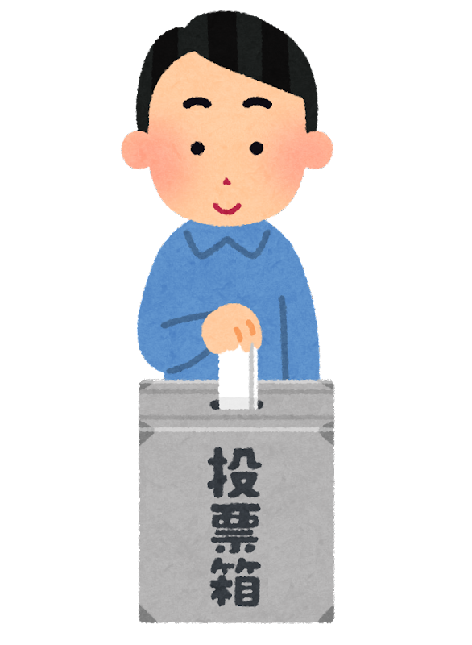
クレイステネス
陶片追放
僭主の出現予防
・陶片にポスト僭主の人物名を刻む
・6,000票以上で最得票者を10年間追放
※市民権や財産は保護
僭主政治
緊急時は呼び
戻されることも
資料：『詳説世界史探究』山川出版社

Slide 20
アテネ民主政（基礎固め編）
ドラコン
・法律の成文化 → 平民に法の下の平等
ソロン
・財産政治…財産額に応じた参政権を規定
・債務奴隷禁止…平民の身分没落を防止
ペイシストラトス
・僭主政治…非合法に政権奪取した独裁政治
・中小農民の保護や商業発展に尽力
クレイステネス
・地縁10部族制
・陶片追放…投票による僭主の出現防止

